Slide 1
冒險故事
(Animaze)

Slide 2
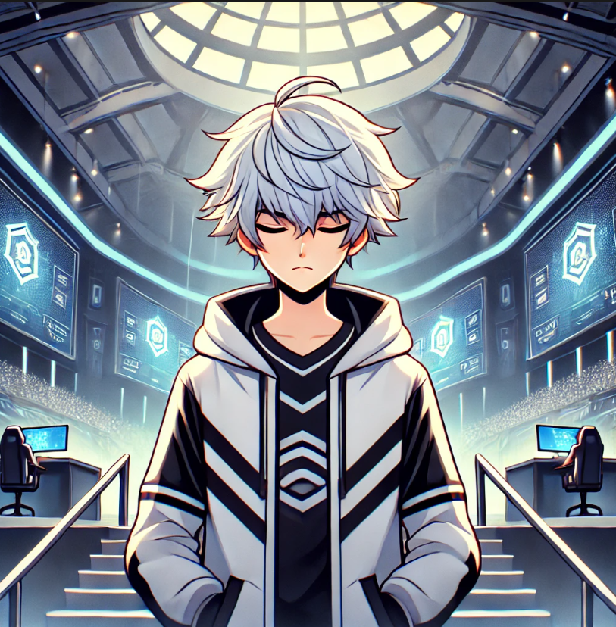
目標
Notes:
幫我生成圖片，以日本動畫的風格呈現，
內容是白髮電竟選手站在電競比賽的賽場前
站在電競比賽的賽場前，雙手緊握，決心要成為冠軍。這是他進入電競界以來的最大挑戰，也是他心中的最終目標。

Slide 3
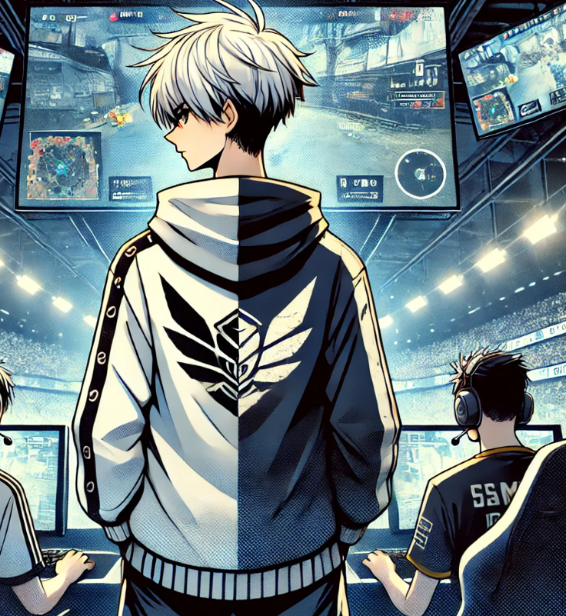
阻礙
Notes:
幫我生成圖片，以日本動畫的風格呈現，
內容是一個白色頭髮穿著黑色HOODIE的男生，主角感受到壓力重重
在第一場比賽中，主角遇到了一位實力強勁的對手，這位對手戰術精湛，操作迅速，讓主角在比賽中陷入了困境。這是一場生死攸關的較量，主角感受到壓力重重。

Slide 4
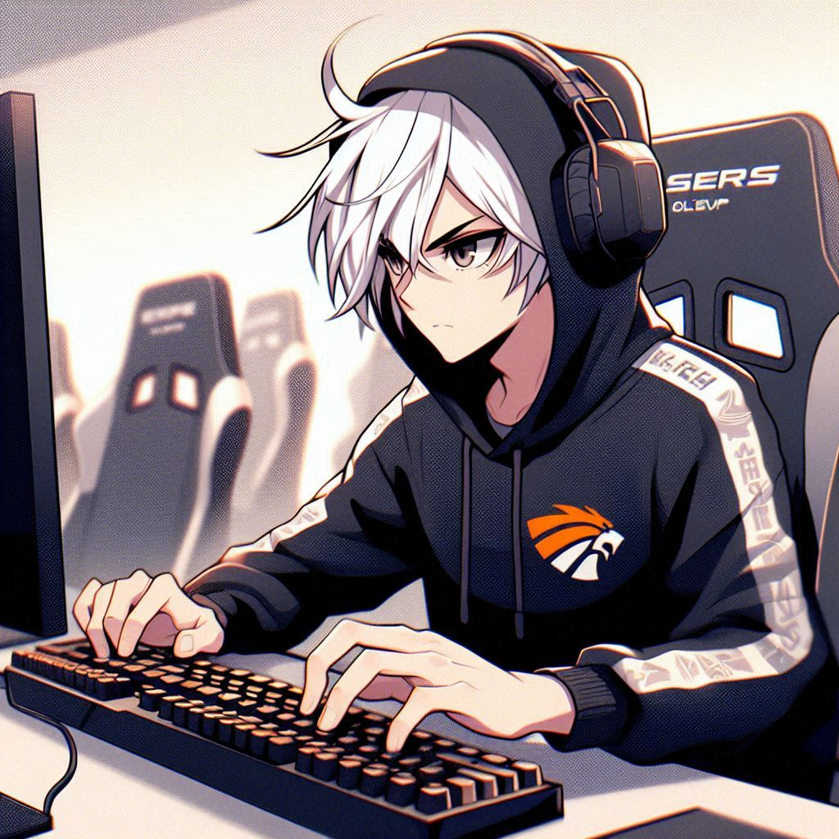
努力
Notes:
幫我生成圖片，以日本2d動畫的風格呈現，內容是一個白色頭髮穿著黑色HOODIE的電競選手男生，努力練習
經歷了數次挫敗，主角並未氣餒，而是更加專注地進行訓練。他加強了自己的戰術策略，努力提升反應速度，並研究對手的弱點。這段時間裡，他不分晝夜地練習，為下一場比賽做足了準備。

Slide 5
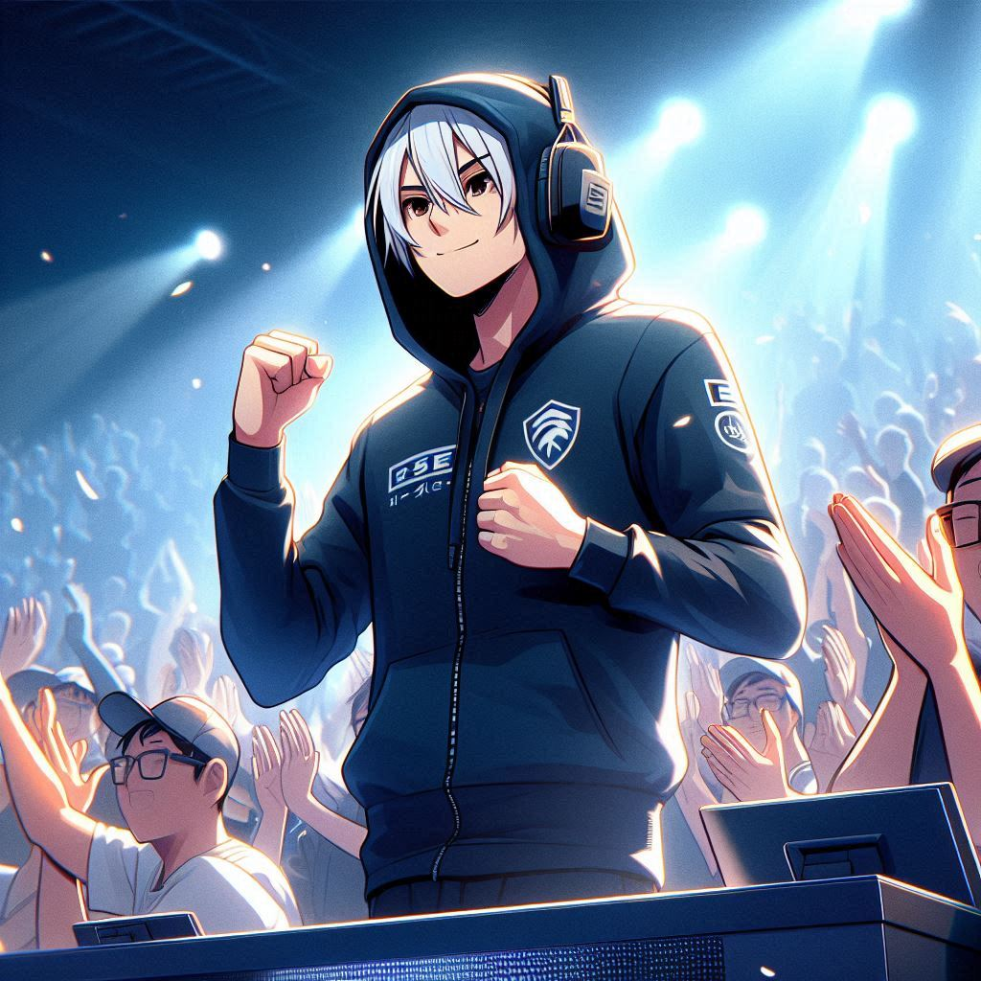
結果
Notes:
幫我生成圖片，以日本2d動畫的風格呈現，內容是一個白色頭髮穿著黑色HOODIE的電競選手男生，贏得了觀眾的掌聲和喝采
努力並沒有白費。在下一場比賽中，你的實力得到了進一步提升，面對原本的強敵時，你從容自若，不斷牽制住對方的節奏，逐漸佔據優勢。最終，你成功逆轉，打敗了這位強大的對手，贏得了觀眾的掌聲和喝采。這場勝利讓你信心倍增，感覺自己離冠軍又近了一步。

Slide 6
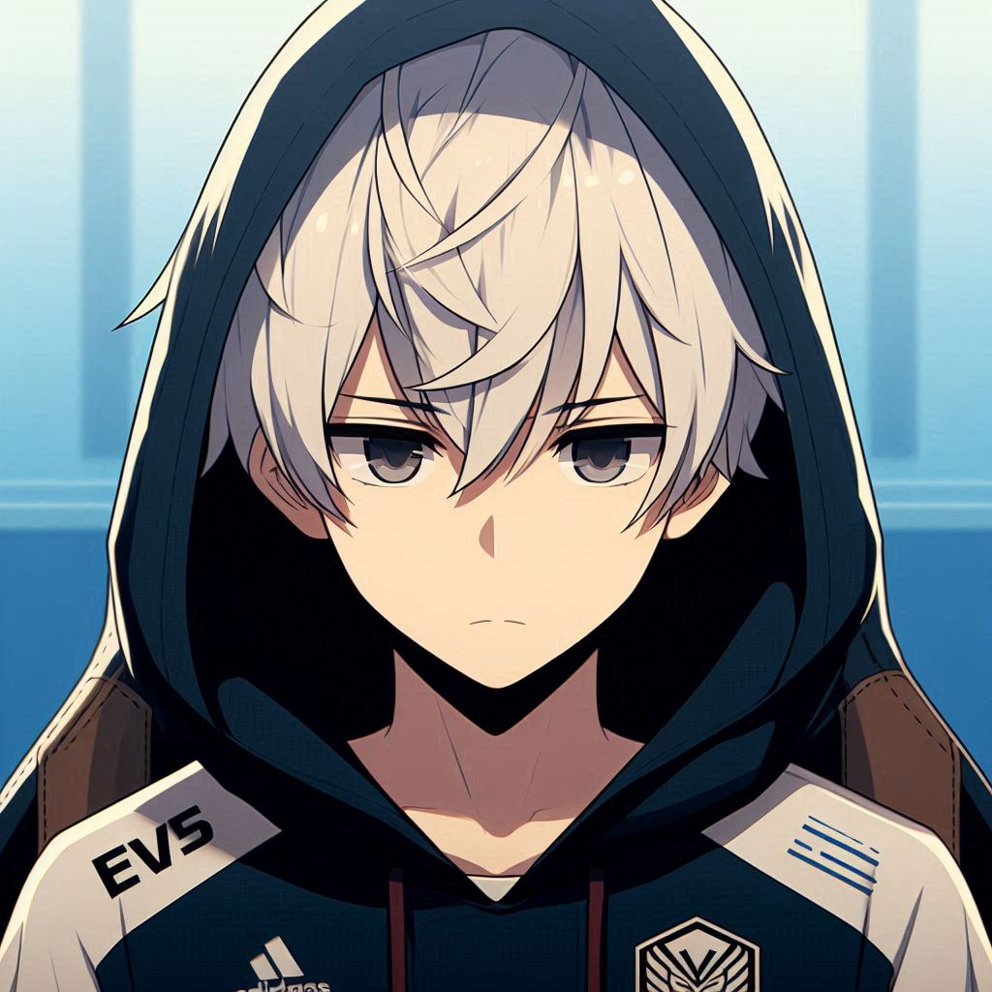
意外
Notes:
幫我生成圖片，以日本2d動畫的風格呈現，內容是一個白色頭髮穿著黑色HOODIE的電競選手男生，唉聲嘆氣
然而，在決賽的關鍵時刻，一場突如其來的意外打亂了我的計劃,隊友突然受傷，無法上場

Slide 7
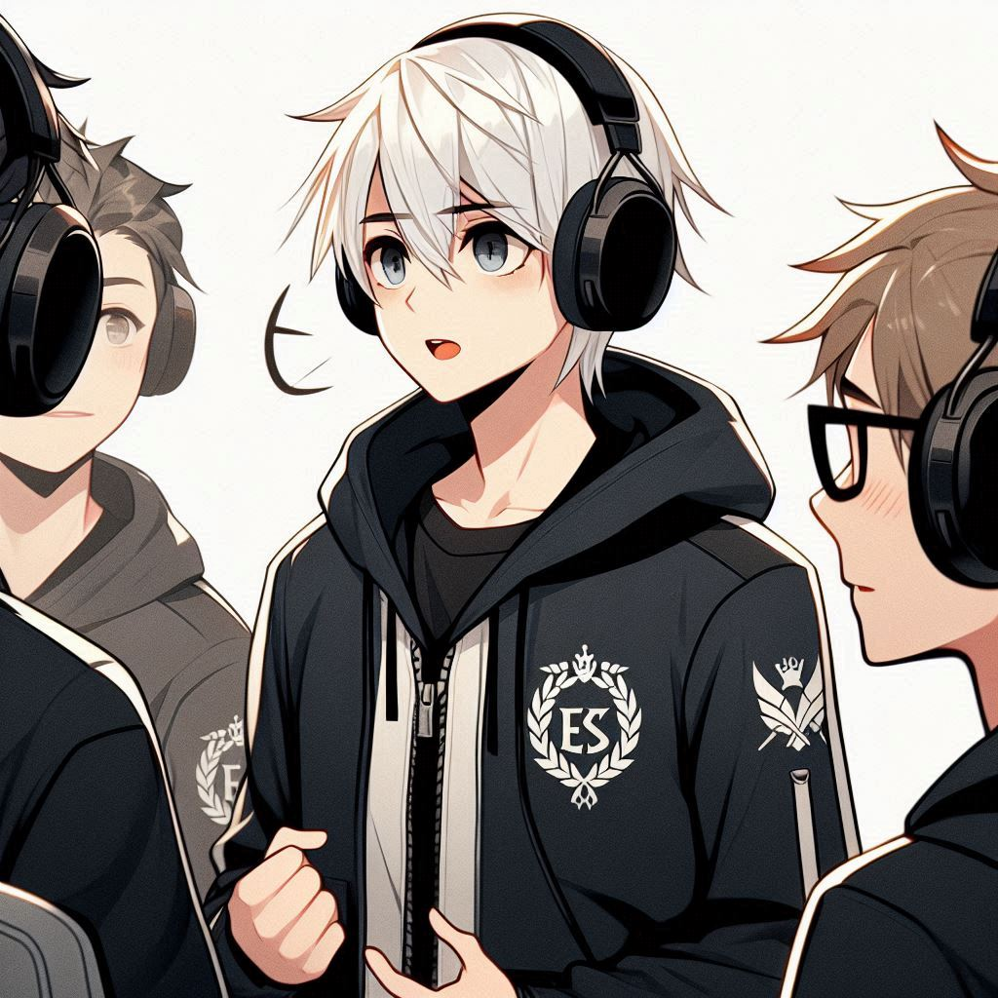
轉彎
Notes:
幫我生成圖片，以日本2d動畫的風格呈現，內容是一個白色頭髮穿著黑色HOODIE的電競選手男生，站著，跟其他選手談話

Slide 8
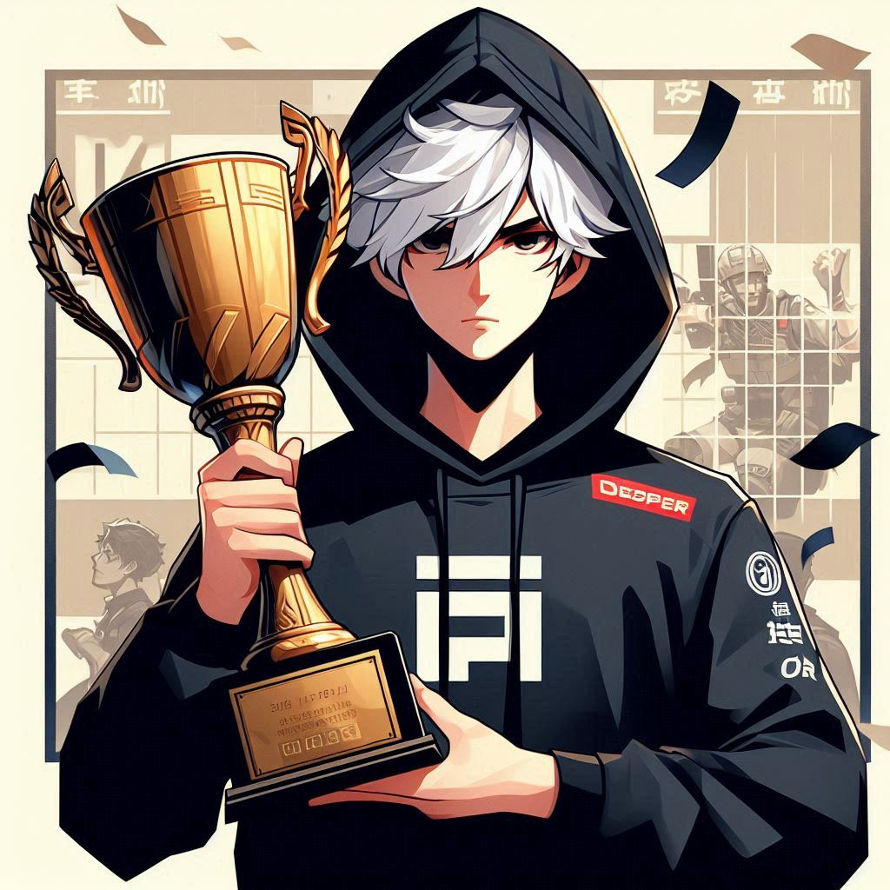
結局
Notes:
幫我生成圖片，以日本2d動畫的風格呈現，內容是一個白色頭髮穿著黑色HOODIE的電競選手男生，拿著獎盃

